Slide 1
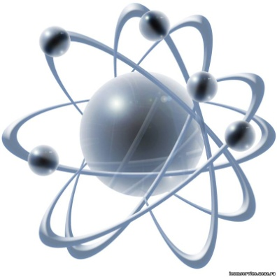
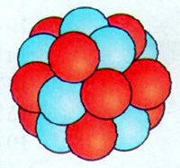
Энергия связи.
Дефект масс.
9 класс

Slide 2
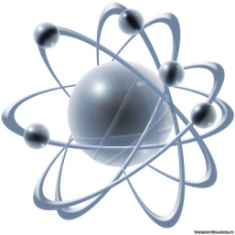
ЗАКОНЧИ ФРАЗУ:
Давайте повторим:
В результате альфа – распада порядковый номер элемента в таблице Менделеева……, массовое число…..
В результате бета – распада порядковый номер элемента в таблице Менделеева ……., массовое число….
3.Частицу, появляющуюся вместе с электроном, в результате бета – распада назвали …..

Slide 3
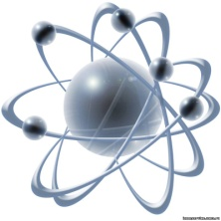
Давайте повторим:
1
2
В результате какого радиоактивного распада плутоний Pu²³⁹₉₄ превращается в уран U²³⁵₉₂?
Какой изотоп образуется из урана U²³⁹₉₂ после двух бета – распадов?
В результате какого радиоактивного распада натрий Na²²₁₁ превращается в магний Mg²²₁₂?
Написать реакции альфа – распада урана U²³⁸₉₂ и бета – распада свинца Pb²⁰⁹₈₂.

Slide 4
АТОМ
ЯДРО
ОБОЛОЧКА
НУКЛОНЫ
ПРОТОНЫ
НЕЙТРОНЫ
ЭЛЕКТРОНЫ

Slide 5
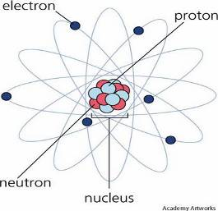
Ядерные силы ( сильное взаимодействие)-силы, действующие между нуклонами в ядре и обеспечивающие существование устойчивых ядер
Являются силами притяжения
Короткодействующие (~ 2*10 м)
Действуют одинаково между p-p p-n n-n

Slide 6
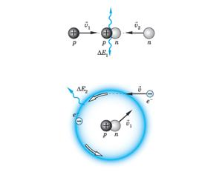
ЭНЕРГИЯ СВЯЗИ
минимальная энергия, необходимая
для расщепления ядра на свободные нуклоны; или энергия, выделяющаяся при слиянии свободных нуклонов в ядро.

Slide 7
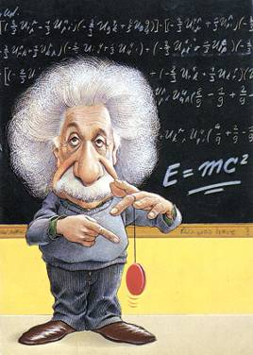
ЭНЕРГИЯ СВЯЗИ
Расчетная формула для энергии связи:
E=Δmc²
(с - скорость света в вакууме)
1905 г. Открытие закона взаимосвязи массы
и энергии А.Эйнштейном

Slide 8
ДЕФЕКТ МАСС Масса ядра всегда меньше суммы масс свободных нуклонов. М_{я}<Z·m_{p}+(A-Z)·m_{n} Дефект масс - недостаток массы ядра по сравнению с суммой масс свободных нуклонов Расчетная формула для дефекта масс: Δm=(Z·m_{p}+(A-Z)·m_{n}) - M_{я} М_{я}= масса ядра m_{p}= масса свободного протона m_{n}= масса свободного нейтрона Z= число протонов в ядре N= число нейтронов в ядре

Slide 9
Схема дефекта масс
N
P
NP
m_{n}
m_{p}
М_{я}

Slide 10
Масса и атомный вес некоторых частиц
1 а.е.м. = 1,6605 * 10 кг
Частица | Символ | Масса, кг | Масса в физической шкале а.е.м.
Электрон | e | 9,1*10 ⁻³¹ | 5,486*10 ^{– 4}
Протон |  | 1,6724*10⁻²⁷ | 1,00759
Нейтрон |  | 1,675*10⁻²⁷ | 1,00897
Альфа-частица |  | 6,643*10⁻²⁷ | 4,0028

Slide 11
Определите дефект массы:
¹²₆C
М_{я}=12 а.е.м.
m_{p}=1,00759 а.е.м.
m_{n}=1,00897 а.е.м.
6·m_{p}+6·m_{n}=6·(1,00759 а.е.м. +1,00897 а.е.м.)=12,09936 а.е.м.
12 < 12,09936
12,09936 - 12=0,09936
0,09936а.е.м. – дефект масс
1 а.е.м. = 1,6605 * 10 кг
0,09936а.е.м. * 1,6605 * 10 кг = 0,165* 10 кг

Slide 12
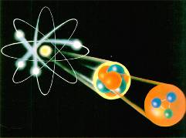
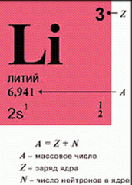
Домашнее задание:
П.64,65
Рассчитать дефект масс и энергию связи трития

